Slide 1
Unidad 3:
Álgebra de Boole
Funciones Lógicas
Tecnicatura Superior en Análisis de Sistemas
Instituto Superior de Formación
Técnica Nº 130
1

Slide 2
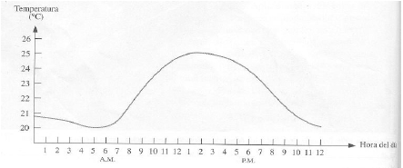
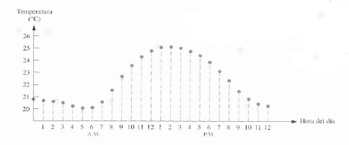
Magnitudes Analógicas y Digitales
- Los circuitos electrónicos se dividen en dos categorías: digitales y
analógicos.
- La electrónica digital utiliza magnitudes digitales que toman valores
discretos.
- La electrónica analógica emplea magnitudes analógicas que toman valores
continuos.
- En las aplicaciones electrónicas, los datos digitales se pueden procesar de
forma más fiable que los datos analógicos. Cuando es necesario su
almacenamiento, el ruido (fluctuaciones de tensión no deseadas) no afecta
a las señales digitales tanto como a las señales analógicas.
Gráfica de una función analógica (temperatura en
función del tiempo)
Representación de los valores muestreados (cuantificación) de
la magnitud analógica temperatura. Cada valor representado por
un punto puede digitalizarse, representándolo como un código
digital que consta de una serie de 1s y 0s.
3

Slide 3
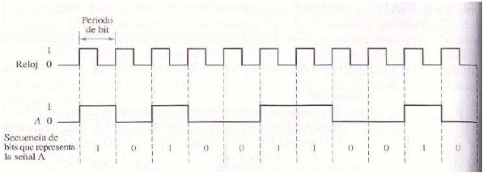
Señales Digitales
- La información binaria que manejan los sistemas digitales aparece
en forma de señales digitales que representan secuencias de bits.
- Cuando la señal está a nivel ALTO, se representa con 1 binario,
mientras que si la señal está a nivel BAJO, lo indica un 0 binario.
- Cada bit dentro de una secuencia ocupa un intervalo de tiempo
definido denominado periodo del bit.
- En los sistemas digitales, todas las señales se sincronizan con una
señal de temporización básica de reloj.
- El reloj es una señal periódica en la que cada intervalo entre
impulsos (el periodo) equivale a la duración de 1 bit.
Ejemplo de una señal de reloj sincronizada con la señal A
4

Slide 4
Variables y Funciones Lógicas
Variable Lógica
- Representa un suceso o magnitud que toma valores entre dos
posibles.
- Los dos valores son excluyentes entre ellos.
- Los dos valores se expresan mediante proposiciones.
- Las proposiciones se pueden clasificar como verdaderas o como
falsas.
Funciones Lógicas
- Cuando se combinan proposiciones se forman funciones lógicas o
proposiciones lógicas.
- Por ejemplo: “si la bombilla no está fundida y el interruptor está
dado, la luz está encendida”.
- Las dos primeras proposiciones son las condiciones de las que
depende la proposición “la luz está encendida”. Ésta es cierta
sólo si las dos primeras lo son.
- Por tanto, una función lógica calcula el valor de una variable
(dependiente) a partir de otra u otras variables (independientes).
•
•
5

Slide 5
Variables y Funciones Lógicas
Álgebra de Boole
- Hacia 1850, el matemático y lógico irlandés George Boole (1851-
1864), desarrolló un sistema matemático para formular proposiciones
lógicas con símbolos, de manera que los problemas pueden ser
escritos y resueltos de una forma similar al álgebra tradicional.
- El Álgebra de Boole se aplica en el análisis y el diseño de los
sistemas digitales.
- Una variable booleana es cualquier símbolo que en un instante
determinado sólo puede tomar uno de dos valores: 0 y 1.
- Existen varios tipos de circuitos lógicos que se utilizan para
implementar funciones lógicas u operaciones lógicas. Estos circuitos
son los elementos básicos que constituyen los bloques sobre los que se
construyen sistemas digitales más complejos, como por ejemplo una
computadora.
•
6

Slide 6
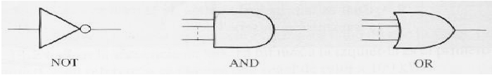
Operaciones Lógicas
Funciones Lógicas
- Las operaciones lógicas pueden representarse a través de símbolos
gráficos y de tablas de verdad.
Símbolos de las operaciones lógicas básicas
•
- Las líneas conectadas a la izquierda de cada símbolo son las
entradas (input) y las líneas a la derecha son las salidas (output).
Tablas de verdad de las operaciones lógicas básicas
A X A B X A B X
1 0 0 0 0
0 1 0 1 0 0 1 1
1 0 0 1 0 1
1 1 1 1 1 1
NOT AND con dos entradas y OR con dos entradas y
una salida
- El funcionamiento de las
puertas, operaciones y
funciones lógicas se
describe con las tablas
de verdad.
- Son representaciones
tabulares que especifican
la salida de la puerta o
función lógica para todas
las posibles combinaciones
de entradas.
0
0
0
una salida
7

Slide 7
Operaciones Lógicas
Puertas Lógicas
- Puertas Lógicas: circuitos que aceptan valores lógicos a la entrada
y producen valores lógicos a la salida. Un circuito que realiza una
operación lógica determinada (NOT, AND, OR) se llama puerta
lógica.
- Lógica Combinatoria: cuando en un circuito lógico el estado de las
salidas depende sólo del estado de las entradas, es decir
combinaciones de diferentes valores lógicos a la entrada de un
circuito lógico hacen que aparezcan distintos valores lógicos a la
salida. En este curso se tratará la Lógica Combinatoria.
- Lógica Secuencial: si el estado de la salida depende del estado de
las entradas y también del estado anterior del circuito. Esta lógica
no se tratará en este curso.
•
8

Slide 8
Puertas Lógicas
Puerta Amplificador
Puerta NOT o Inversor
Puerta AND
Puerta OR
Puerta NAND
Puerta NOR
Puerta XOR
Puerta XNOR
•
•
•
•
•
•
•
•
9

Slide 9
Puerta Amplificador
• Realiza la operación denominada amplificación.
• Mantiene un nivel lógico de una entrada (A) en la salida (X).
• En términos de bits mantiene:
- Un 1 por un 1.
- Un 0 por un 0.
• Se utiliza para retrasar la transmisión de una señal lógica y para
distribuir la señal de salida a más componentes que la señal original.
• Símbolo lógico estándar:
A
X
10

Slide 10
Puerta Amplificador
Tabla de verdad:
•
A
1
0
X
1
0
•
Ecuación Lógica:
X = A
11

Slide 11
Puerta NOT o Inversor
• Realiza la operación denominada inversión o
complementación.
• Cambia el nivel lógico al nivel opuesto.
• En términos de bits cambia:
– Un 1 por un 0.
– Un 0 por un 1.
12

Slide 12

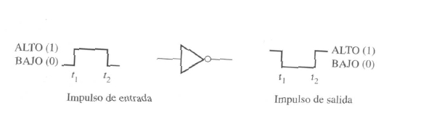
Puerta NOT: Símbolo y Funcionamiento
• Símbolo lógico estándar:
• Funcionamiento:
– Cuando la entrada está a nivel BAJO, la salida está a nivel ALTO.
– Cuando la entrada está a nivel ALTO, la salida está a nivel BAJO.
13

Slide 13
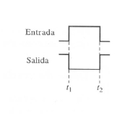
Puerta NOT: Tabla de Verdad y
Diagrama de Tiempos
• Tabla de verdad:
EntradaA | Salida
0 | 1
1 | 0
• Diagrama de tiempos:
– Una gráfica que representa de forma precisa las relaciones de dos o más
formas de onda en función del tiempo.
14

Slide 14
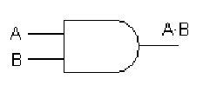
Puerta AND
• La puerta AND es una de las puertas básicas
con la que se construyen todas las funciones
lógicas.
• Tiene dos o más entradas y una única salida.
• Realiza la operación que se conoce como
multiplicación lógica.
• Símbolo lógico estándar:
17

Slide 15
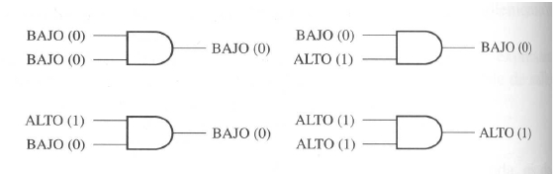
Puerta AND: Funcionamiento
• En una puerta AND de dos entradas:
– La salida AB es un nivel ALTO si A y B están a nivel
ALTO.
– La salida AB es un nivel BAJO si:
• A es un nivel BAJO
• B es un nivel BAJO o
• si A y B están a nivel BAJO
18

Slide 16
Puerta AND: Tabla de Verdad
• Tabla de verdad:
EntradaA | EntradaB | SalidaX=AB
0 | 0 | 0
0 | 1 | 0
1 | 0 | 0
1 | 1 | 1
19

Slide 17
Puerta AND: Ecuación Lógica
• La ecuación lógica AND de dos variables se representa:
– Colocando un punto entre las dos variables: A·B
– Escribiendo las letras juntas sin el punto: AB
• La multiplicación booleana sigue las mismas reglas básicas que la
multiplicación binaria:
0·0 = 0
0·1 = 0
1·0 = 0
1·1 = 1
• Ecuación lógica o expresión booleana:
X = AB
X = A·B
21

Slide 18
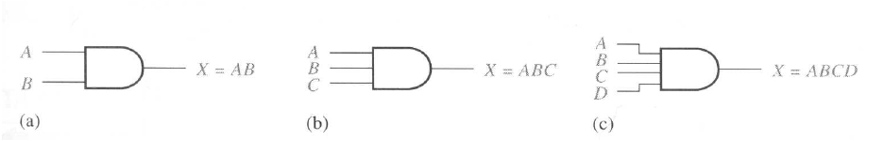
Puerta AND: Múltiples Entradas
• Se utilizan nuevas letras para cada variable de
entrada.
22

Slide 19
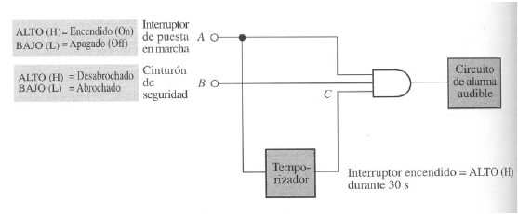
Puerta AND: Ejemplo de Aplicación
• Un sistema de alarma para el cinturón de
seguridad:
– Si el interruptor de puesta en marcha está activado y el
cinturón está desabrochado, durante 30 segundos:
• Se produce una alarma audible.
23

Slide 20
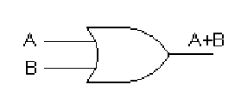
Puerta OR
• Es otra de las puertas básicas con las que se
construyen todas las funciones lógicas.
• Tiene dos o más entradas y una única salida.
• Realiza la operación que se conoce como suma
lógica.
• Símbolo lógico estándar:
24

Slide 21
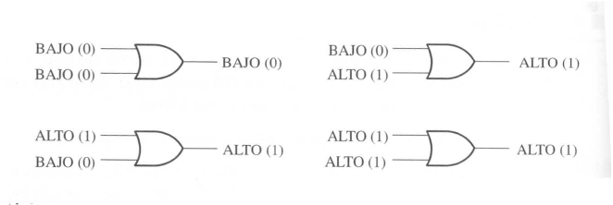
Puerta OR: Funcionamiento
• En una puerta OR de dos entradas:
– La salida es un nivel ALTO si cualquiera de las entradas, A o
B, o ambas, están a nivel ALTO.
– La salida es un nivel BAJO si ambas entradas, A y B, están a
nivel BAJO.
25

Slide 22
Puerta OR: Tabla de Verdad
• Tabla de verdad:
EntradaA | EntradaB | SalidaX=A+B
0 | 0 | 0
0 | 1 | 1
1 | 0 | 1
1 | 1 | 1
26

Slide 23
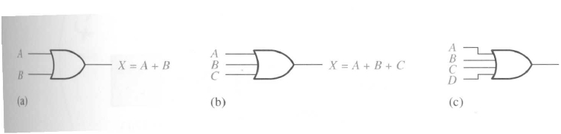
Puerta OR: Múltiples Entradas
• Se utilizan nuevas letras para cada variable de
entrada.
X=A+B+C+D
29

Slide 24
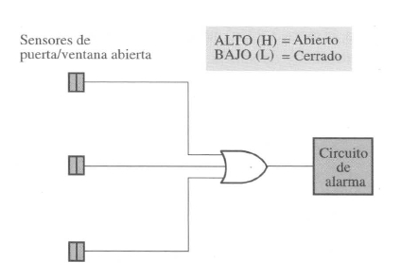
Puerta OR: Ejemplo de Aplicación
• Sistema de alarma y detección de intrusión.
• Genera una alarma cuando la puerta o las
ventanas están abiertas.
30

Slide 25

Puerta NAND
• Es un elemento lógico popular debido a que se
puede utilizar como puerta universal:
– Se pueden combinar para implementar las operaciones de las
puertas AND, OR y del Inversor.
• El término NAND es una contracción de NOT-
AND e implica:
– Una función AND con la salida complementada (negada).
• Símbolo lógico estándar:
31

Slide 26
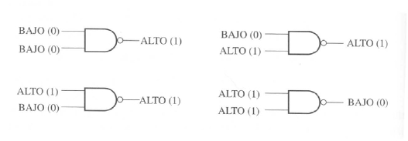
Puerta NAND: Funcionamiento
• En una puerta NAND de dos entradas:
– La salida es un nivel BAJO, si las entradas A y B están a
nivel ALTO.
– La salida es un nivel ALTO, si A o B están a nivel BAJO o
si ambas, A y B, están a nivel BAJO.
• Es la operación opuesta a la operación lógica
AND.
32

Slide 27
Puerta NAND: Tabla de Verdad
• Tabla de verdad:
EntradaA | EntradaB | SalidaX
0 | 0 | 1
0 | 1 | 1
1 | 0 | 1
1 | 1 | 0
33

Slide 28
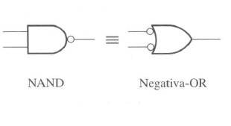
Puerta NAND: Equivalencia con Negativa-OR
• Se puede usar para realizar la operación OR que
requiere una o más entradas a nivel BAJO, para
generar una salida a nivel ALTO.
• Este modo de operación se denomina Negativa-OR.
• El término negativa significa que las entradas se
definen para que su estado activo o verdadero sea
un nivel BAJO.
35

Slide 29
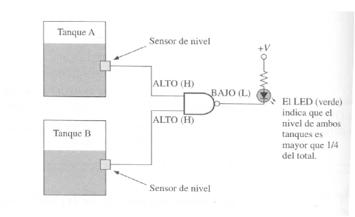
Puerta NAND: Ejemplo de Aplicación
• Un emisor de luz (LED) permanece encendido
mientras el nivel de dos tanques sea superior a
un 25%
37

Slide 30
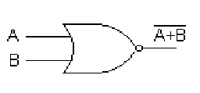
Puerta NOR
• Al igual que la puerta NAND, es un elemento lógico útil
porque también se puede emplear como puerta
universal:
– Se pueden usar combinadas para implementar las operaciones AND, OR
y del Inversor.
• El término NOR es una contracción de NOT-OR e
implica:
– Una función OR con la salida complementada (negada).
• Símbolo lógico estándar:
38

Slide 31
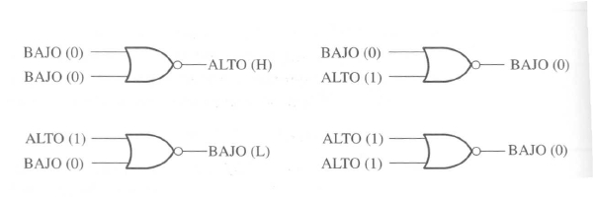
Puerta NOR: Funcionamiento
• En una puerta NOR de dos entradas:
– La salida es un nivel BAJO, si cualquiera de sus entradas A o
B está a nivel ALTO, o si ambas entradas A y B están a nivel
ALTO.
– La salida es un nivel ALTO, si A y B están a nivel BAJO.
• Es la operación opuesta a la operación lógica
OR.
39

Slide 32
Puerta NOR: Tabla de Verdad
• Tabla de verdad:
EntradaA | EntradaB | SalidaX
0 | 0 | 1
0 | 1 | 0
1 | 0 | 0
1 | 1 | 0
40

Slide 33
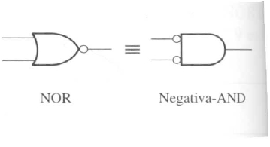
Puerta NOR: Equivalencia con Negativa-AND
• Se puede usar para realizar la operación AND
cuyas entradas están a nivel BAJO y generan
una salida a nivel ALTO.
• Este modo de operación se denomina Negativa-
AND.
42

Slide 34
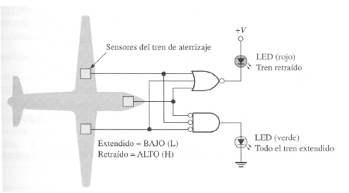
Puerta NOR: Ejemplo de Aplicación
• Controlar que los trenes de aterrizaje de un avión se
encuentran desplegados.
• Cuando un tren de aterrizaje se extiende, el sensor
correspondiente genera una tensión a nivel BAJO.
• Una salida a nivel ALTO enciende el LED verde.
• Una salida a BAJO nivel enciende el LED rojo.
44

Slide 35
Puertas XOR y XNOR
• Las puertas OR-exclusiva (XOR) y NOR-
exclusiva (XNOR) se forman mediante la
combinación de otras puertas ya vistas.
• Debido a su importancia fundamental en
muchas aplicaciones, estas puertas se tratan
como elementos lógicos básicos con su propio
símbolo único.
45

Slide 36
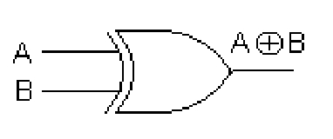
Puerta XOR
• La puerta XOR tiene sólo dos entradas.
• Símbolo lógico estándar:
46

Slide 37
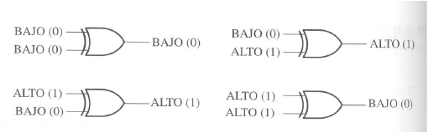
Puerta XOR: Funcionamiento
• La salida es un nivel ALTO si:
– la entrada A está a nivel BAJO y la entrada B está a nivel
ALTO o
– si la entrada A está a nivel ALTO y la entrada B está a nivel
BAJO.
• La salida es un nivel BAJO si tanto A como B
están ambas a nivel ALTO o BAJO.
47

Slide 38
Puerta XOR: Tabla de Verdad
• Tabla de verdad:
EntradaA | EntradaB | SalidaX
0 | 0 | 0
0 | 1 | 1
1 | 0 | 1
1 | 1 | 0
48

Slide 39
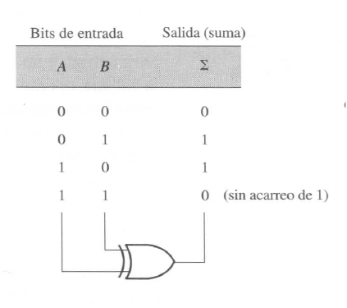
Puerta XOR: Ejemplo de Aplicación
• Se puede utilizar como sumador de dos bits.
50

Slide 40
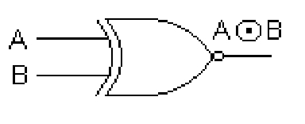
Puerta XNOR
• La puerta XNOR, al igual que la XOR, sólo tiene
dos entradas.
• Símbolo lógico estándar:
52

Slide 41
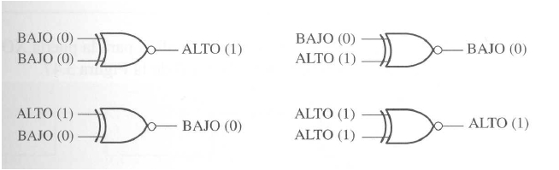
Puerta XNOR: Funcionamiento
• La salida es un nivel BAJO si:
– la entrada A está a nivel BAJO y la entrada B está a nivel ALTO o
– si la entrada A está a nivel ALTO y la entrada B está a nivel BAJO.
• La salida es un nivel ALTO, si tanto A como B están
ambas a nivel ALTO o BAJO.
• Es la operación opuesta a la operación lógica XOR.
53

Slide 42
Puerta XNOR: Tabla de Verdad
• Tabla de verdad:
EntradaA | EntradaB | SalidaX
0 | 0 | 1
0 | 1 | 0
1 | 0 | 0
1 | 1 | 1
54

Slide 43
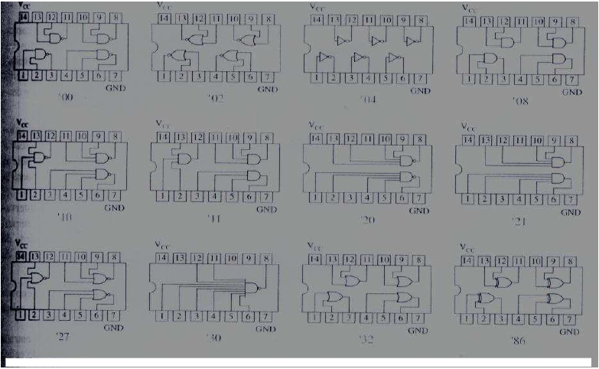
Tipos de Puertas Lógicas Integradas
Diagramas de configuración de los pines para algunas de las configuraciones de
puertas integradas más comunes
62

Slide 44
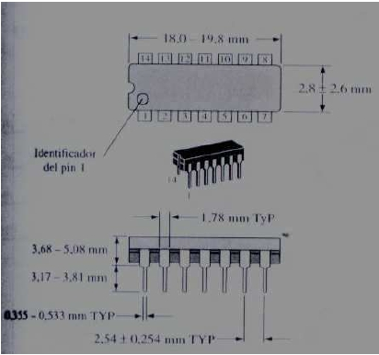
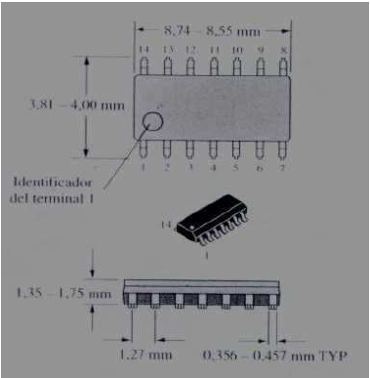
Tipos de Puertas Lógicas Integradas
Encapsulados típicos DIP y SOIC con sus dimensiones básicas y la numeración de
los pines
63

